Slide 1
ПОЛОВЕЦЬКІ КАМ'ЯНІ СТАТУЇ КОЛЕКЦІЇ ЗАПОВІДНИКА «АСКАНІЯ-НОВА» (Екскурсійно-туристичний маршрут)
Автори: Огороднікова Софія, Ташкевич Ангеліна,
вихованки гуртка «Юні екскурсоводи» КЗ ЦТКТУМ ХОР,
учениці 10 класу НВК Асканія-Нова – гімназія
Херсонської області

Slide 2
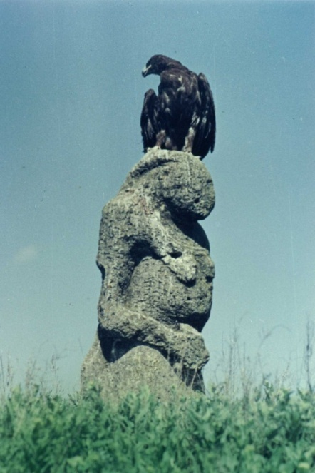
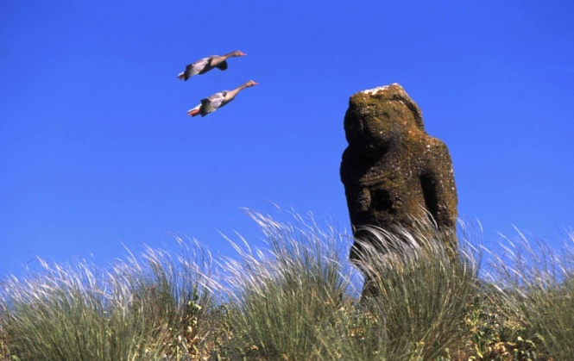
АКТУАЛЬНІСТЬ І МЕТА:
Зацікавленість історією рідного краю;
Дослідження специфіки зображень на статуях - залишках культурної спадщини половців;
Дослідити колекцію половецьких статуй Асканії-Нова з позицій археологічної науки, що вивчає історичне минуле людського суспільства на основі речових пам’яток.

Slide 3
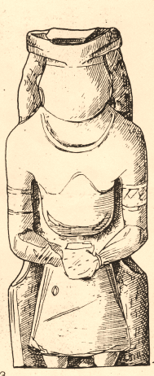
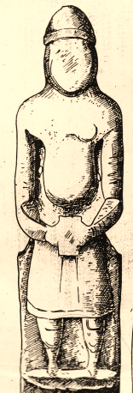
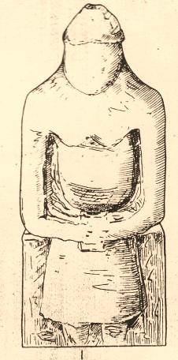
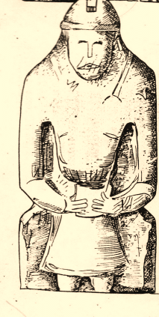
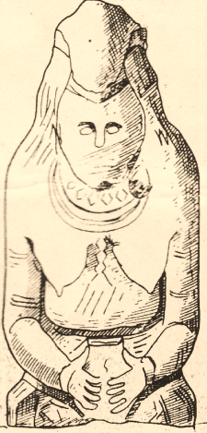
Об’єкт дослідження: дослідити особливості прикрас та зображень зброї, деталей одягу на половецьких скульптурах;
Предмет дослідження: колекція кам’яних половецьких скульптур ХІ-ХІІІ століть;
Географічні рамки дослідження: територія заповідника «Асканія-Нова»;

Slide 4
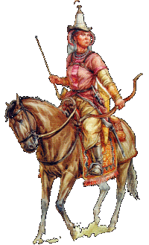
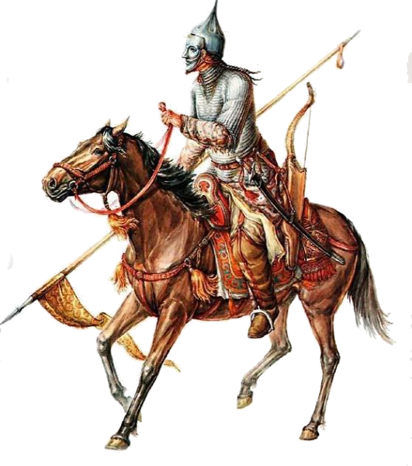
ДЖЕРЕЛЬНА БАЗА:
17 половецьких скульптур як археологічне джерело;
Плетньова С.О. «Половецкие каменные изваяния» (1974)
Дашкевич Я.Р., Трыярски Э. «Каменные бабы Причерноморских степей» (1978)
Монографія Бушакова В.А. «Міфологічний сюжет на половецькій статуї в Асканії-Нова» (2000)

Slide 5
Розташування скульптур в дендропарку Асканії-Нова

Slide 6
Кам’яні скульптури на території зоопарку

Slide 7
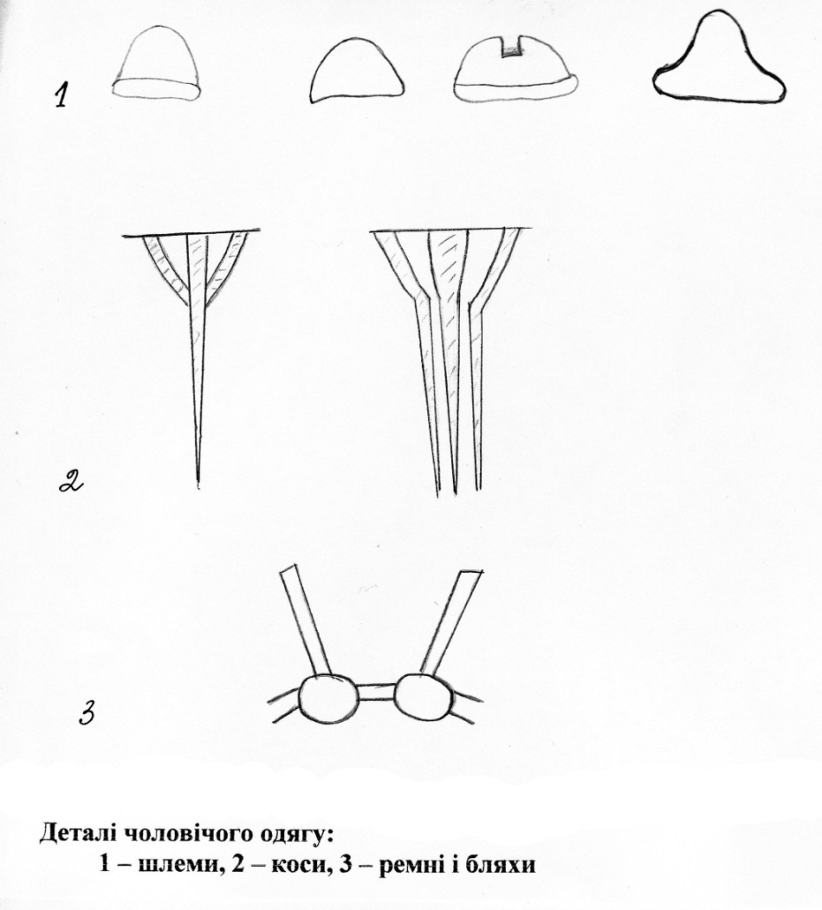
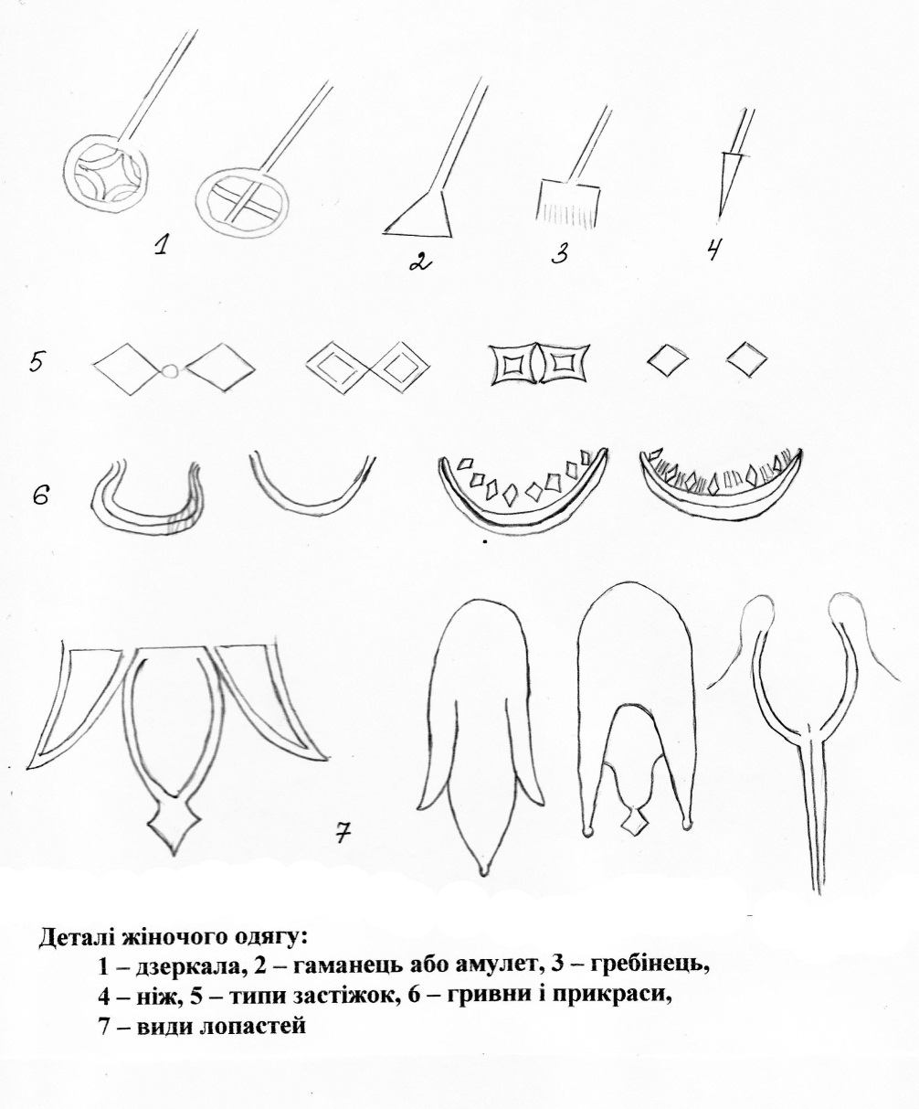
ТИПОЛОГІЯ ЗОБРАЖЕНЬ НА ЧОЛОВІЧИХ І ЖІНОЧИХ ФІГУРАХ

Slide 8
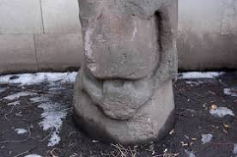
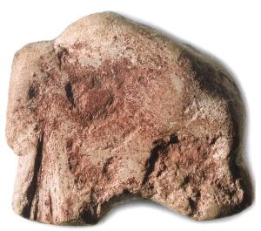
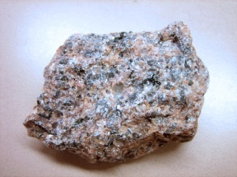
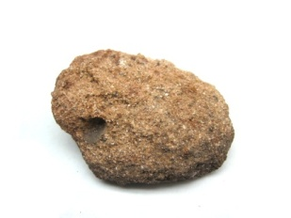
РИТУАЛЬНА ЧАША ТА МАТЕРІАЛ
Піщаник – 8, граніт – 1, ракушняк – 2 (Плетньова С.О., 1960)
Мергель -12, граніт – 2, вапняк – 2, латерит – 1, (Дашкевич Я., 1974-1978)
Мергель - 10, піщаний мергель - 1; глинистий мергель - 1;
Граніт – 2, Вапняк – 2, Латеріт - 1 (Дрогобич Н.Ю., 2001)
символ жертвоприношення – напій безсмертя;
місце для дарів на честь померлих;
урна з золою загиблого хана, жінки, воїна;
чаша з напоєм учасника тризни (поминки);
поза благоговійної молитви;
сакральний глечик для свячених степових трав;
ритона – свячений сосуд для вина.
Notes:
.

Slide 9
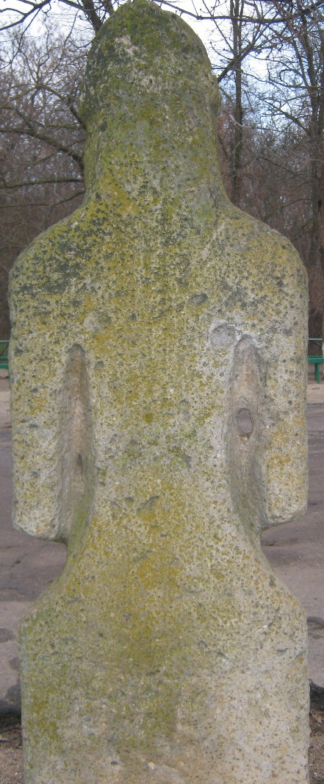
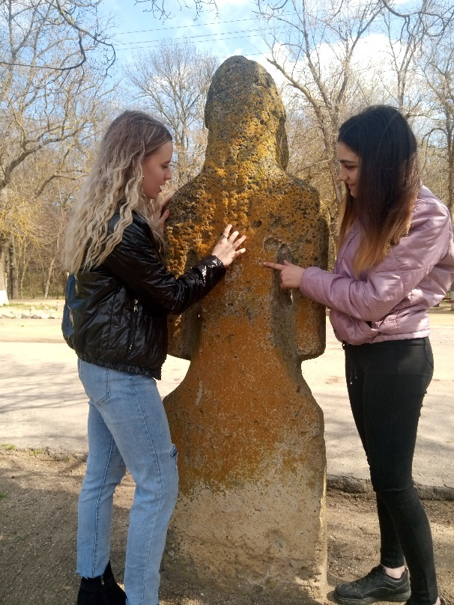
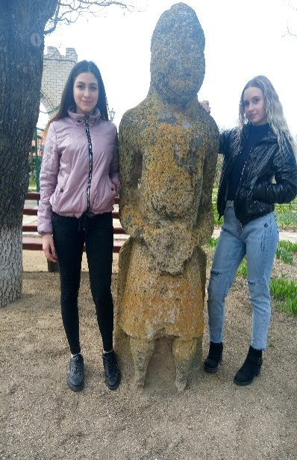
Чоловіча, сірий піщаник, найвища (2,1м), шолом, три коси, сліди ременів та нагрудних блях, поділ каптана оторочений, ноги на підніжці

Slide 10
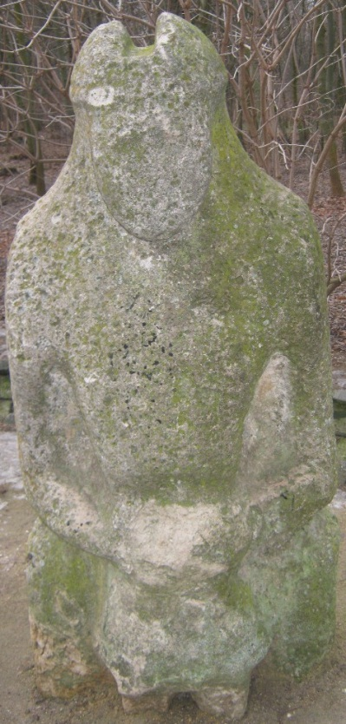
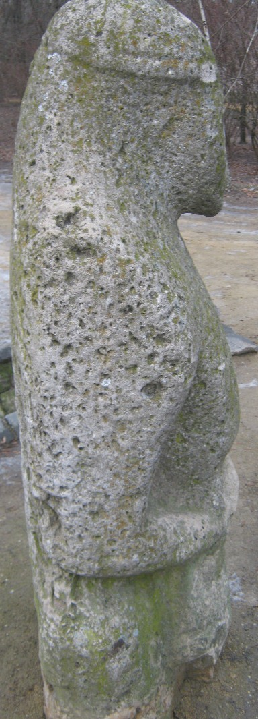
Чоловіча, ракушняк, висота – 1, 45м, шолом, коса, сліди ременів та нагрудних блях, поділ каптану - цільний з оторочкою, на шоломі – лага (жолоб)
Notes:
.

Slide 11
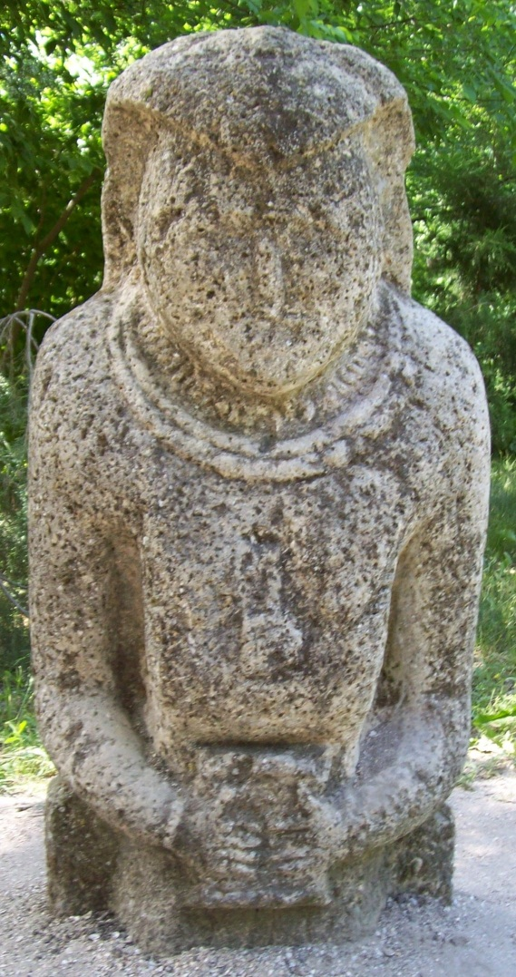
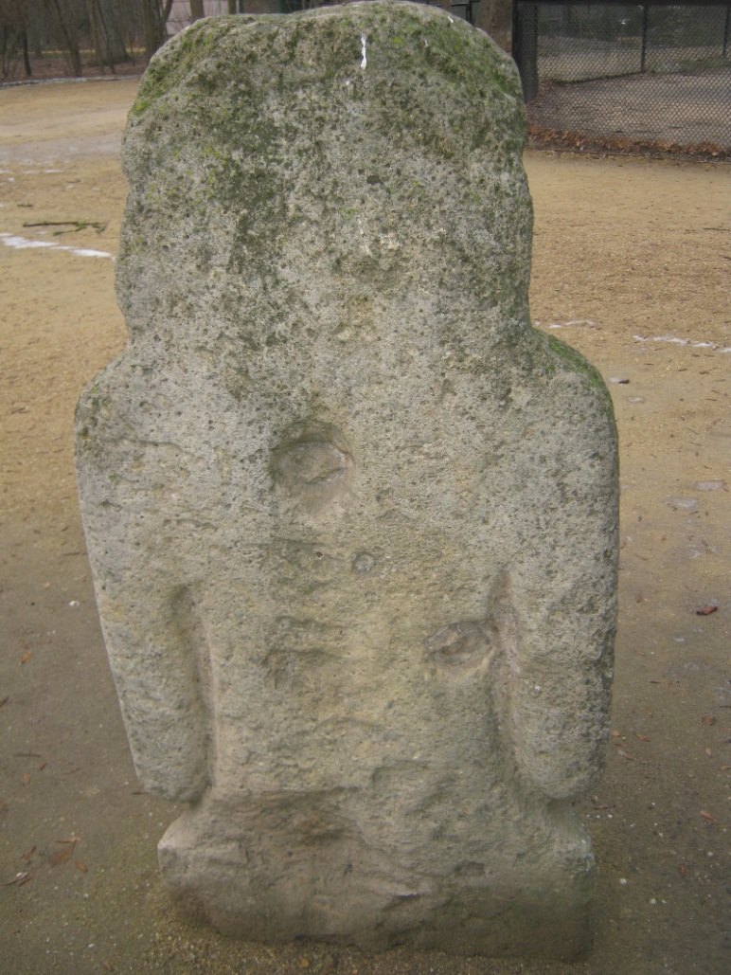
Жіноча, сірий піщаник, висота – 1м, шляпа-тулія, “роги”, дві гривни, вишивка на рукавах, обшлаги на запясті, на спині - лопасть, коса, дві застіжки, на поясі – гребінець, зліва - дзеркало

Slide 12
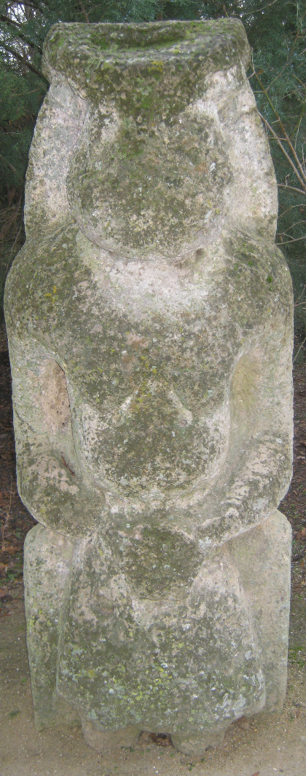
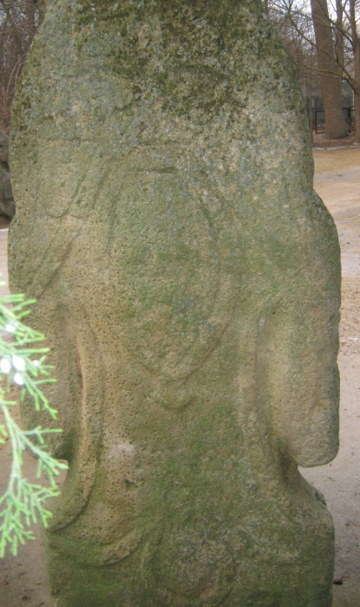
Жіноча, ракушняк, висота – 1,5м, шляпа -тулія, гладка гривна, вишивка на рукавах, подол цільний, на спині – дві квадратні застіжки, подвійна лопасть

Slide 13
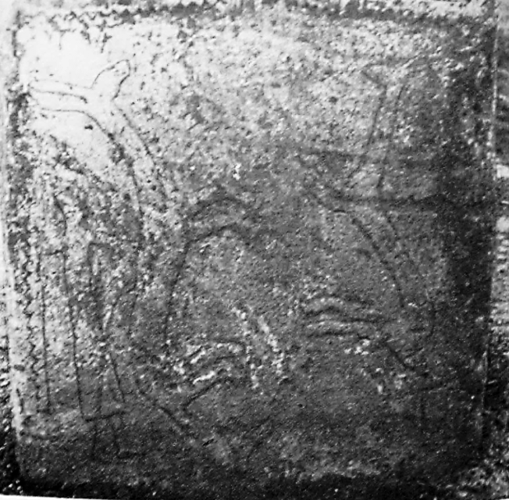
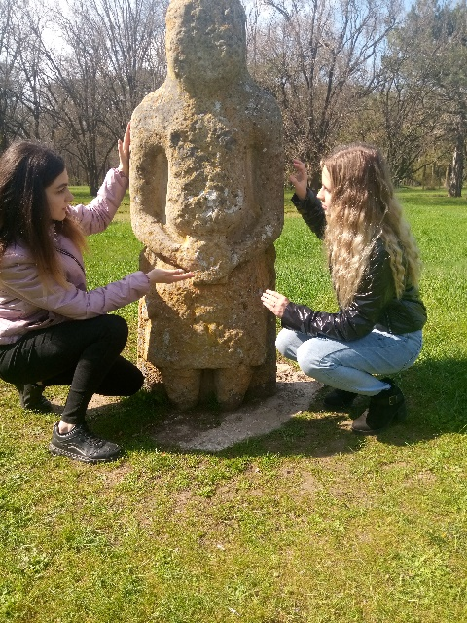
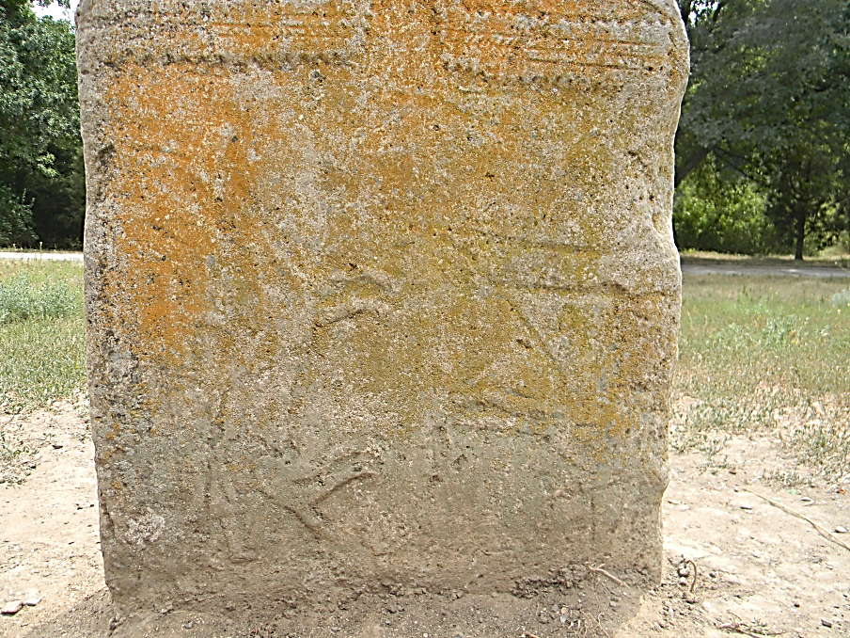
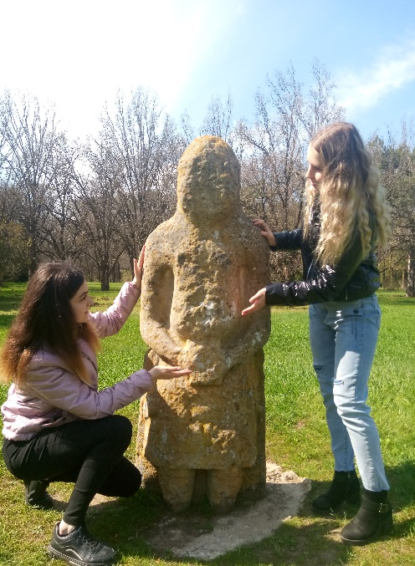
МІФОЛОГІЧНИЙ СЮЖЕТ НА ПОЛОВЕЦЬКІЙ СКУЛЬПТУРІ
1982 р.
2021 р.

Slide 14
ВИСНОВКИ
статуї – унікальні археологічні документальні джерела з історії половців (каманів, куманів, кипчаків);
колекція унікальна і заслуговує на подальше вивчення;
відтворення скульптур неможливе;
витвір половецьких майстрів – демонстрація високого рівня розвитку скульптурного мистецтва ХІ-ХІІ ст.;
зображення прикрас, деталей одягу, зброї, предметів культу - історико-культурна, матеріально-побутова спадщина зниклого етносу середньовіччя;
деталі зображень – особливості матеріальної культури половців, які не мали писемності;
половецькі монументальні пам’ятки – самобутнє явище старовинної середньовічної культури;

Slide 15
ЕТАПИ ТУРИСТИЧНОГО МАРШРУТУ
Початок маршруту: вхід до зоопарку, огляд першої статуї.
Друга зупинка: огляд шести статуй на роздоріжжі орнітосекції зоопарку.
Третя зупинка: огляд статуї на кургані біля зовнішнього ставка.
Четверта зупинка: огляд статуї на кургані під умовною назвою «Зміїна гірка».
Перерва на обід та відпочинок. Продовження туристичного маршруту. Перехід на територію дендропарку.
П'ята зупинка: огляд статуї з міфологічним сюжетом.
Шоста зупинка: курган біля ставка під умовною назвою «Курдючка»
Сьома запинка: огляд статуї на найвищому кургані дендропарку.
Відпочинок. Обмін думками. Враження від туристичного маршруту. Проведення вікторини на уважність. Фото на згадку про пішохідну мандрівку рідним краєм. Всього до огляду – 12 скульптур. Інші – на закритих ділянках степу – природному ядрі заповідника (вхід заборонено).
Реквізити: зручне взуття, запас питної води, перекус.

